Slide 1


Copilot for Other Stages in Software Developments 26,27/06/2025
Instructor: Mr. Phan Tích Hoàng
Class Admin: Ms. Uyên Nguyễn

Slide 2







Our History
1995
2004
2006-2011
2012-2014
Trainocate's roots trace back to the establishment of the Japan branch of Global Knowledge Network
Becomes independent through a management buyout
Become a subsidiary of Internet Research Institute, Inc. and regains full independence through a share transfer
Expand footprint across Asia, with new offices in Singapore, Malaysia, India, Indonesia, Thailand, and Vietnam
2024
2020-2022
2018
2017
Trainocate gains a
foothold in the North American and Latin American markets through a strategic merger with EnterOne
Trainocate expands its global reach to Sri Lanka, Australia, and the Gulf region
Trainocate forms
a strategic alliance with TLG Learning in the USA and establishes a presence in Taiwan
"Global Knowledge Network rebrands as
Trainocate" and establishes a strategic partnership in Hong Kong (Kornerstone Limited)
Notes:
Được thành lập từ năm 1995 tại Hoa Kỳ với tên gọi là Global Knowledge gọi tắt là GK. Đến năm 2014 GK chính thức có mặt tại VN với văn phòng đầu tiên tại HN. Sau 3 năm hoạt động, GKVN cùng tập thể GK trong khu vực châu Á Thái Bình Dương và Nhật Bản chính thức sáp nhập và thay đổi thương hiệu mới là Trainocate. Và sau đó có mặt và hoạt động tại thị trường VN từ năm 2014, Trainocate dần dần khẳng định vị thế của mình khi trở thành công ty dẫn đầu tại Việt nam triển khai đào tạo các khóa học ủy quyền tiêu chuẩn của hơn 30 hãng CNTT hàng đầu có thể kể đến những cái tên quen thuộc như Microsoft, Amazon Web Service, IBM, Cisco, Oracle, ….

Slide 3


United Kingdom
China - Guangzhou
South-East Asia New Markets
Hong Kong
Canada
India – Bangalore, Mumbai & Chennai
South Korea
United States
Japan – Tokyo, Osaka & Nagoya
Dominican Republic
Mexico
United Arab Emirates
Taiwan
Colombia
Thailan d
Philippines
Brazil
Malaysia
Vi etnam
Singapore
Chile
Indonesia
Argentina
Australia
Notes:
Tính đến nay, Trainocate có 30 năm trong lĩnh vực đào tạo CNTT, hiện diện tại 22 quốc gia trên toàn thế giới, Trainocate tự hào là đơn vị đồng hành và giúp đỡ hàng nghìn chuyên gia, doanh nghiệp trong việc xây dựng năng lực ở các lĩnh vực hiện tại và công nghệ tân tiến thông qua tư vấn và triển khai đào tạo ủy quyền.
Bên cạnh đó, Trainocate VN đang là đại diện hợp pháp trong thực hiện khảo thí của PearsonVUE và PSI tại VN, Trainocate giúp củng cố thêm năng lực của doanh nghiệp thông qua các hệ thống đánh giá, các chứng chỉ quốc tế được ngành công nhận, Từ đó giúp tăng uy tín của đối tác và giá trị trên thị trường của các chuyên viên kỹ thuật IT và chuyên gia CNTT.

Slide 4







Microsoft Training Services Solutions Partner
ALL 6 SOLUTIONS
Notes:
Trainocate Việt Nam đang là Đối tác Giải pháp Dịch vụ Đào tạo của Microsoft duy nhất tại Việt Nam, Trainocate vừa đạt được 6 Danh hiệu Đối tác Giải pháp của Microsoft!
6 danh hiệu này nêu bật cam kết của Trainocate trong việc cung cấp các giải pháp đào tạo chất lượng cao cho khách hàng cũng như chuyên môn của chúng tôi trong việc cung cấp Giải pháp Công nghệ Microsoft như: security, Infrastructure, Data & AI Azure, Modern Work. Digital & app innovation Azure và business Applications.

Slide 5
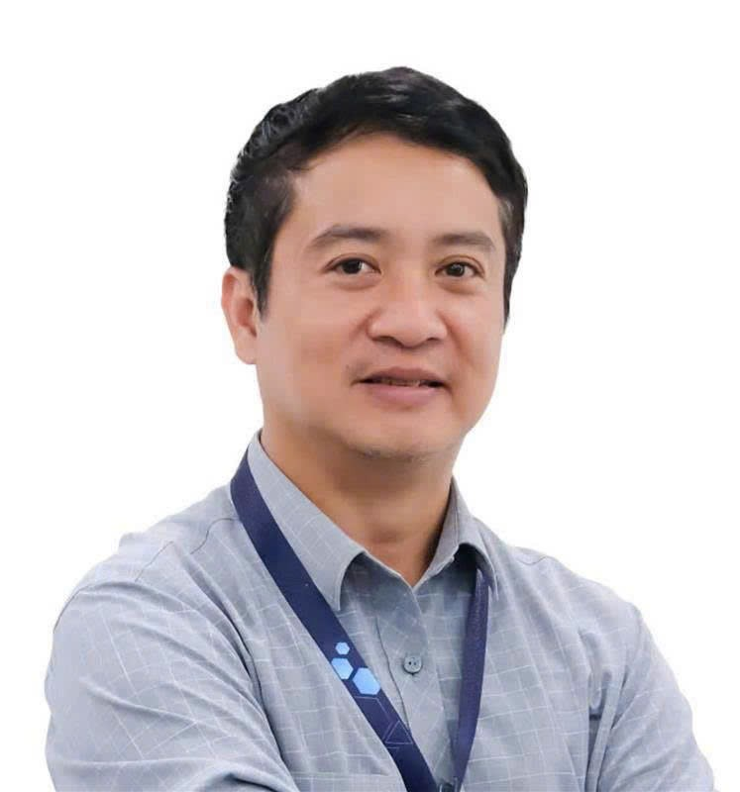
Instructor
Với hơn 20 năm kinh nghiệm trong lĩnh vực coding và phát triển hệ thống.
Chuyên gia cao cấp với nhiều năm kinh nghiệm thực chiến và kiến thức chuyên môn trong lĩnh vực công nghệ và xây dựng giải pháp cho các doanh nghiệp.
Mr. Phan Tích Hoàng
Notes:
Đồng hành cùng lớp của chúng ta hôm nay, Trainocate xin trân trọng giới thiệu anh Phan Tích Hoàng, người sẽ hướng dẫn và chia sẻ cũng như giải đáp các thắc mắc liên quan đến khóa học.
Anh Hoàng được xem là giảng viên hay chuyên gia cao cấp với nhiều năm kinh nghiệm thực chiến cùng kiến thức chuyên môn vững chắc trong lĩnh vực công nghệ và xây dựng giải pháp cho các doanh nghiệp. Anh đã có rất nhiều kinh nghiệm trong làm việc và đào tạo cho các Doanh nghiệp lớn nhỏ trên cả nước
Em hy vọng rằng với những kinh nghiệm dồi dào và kiến thức sâu rộng về CNTT, chắc chắn rằng anh Hoàng sẽ mang tới rất nhiều thông tin và kiến thức bổ ích của khóa học.

Slide 6
Timeline
Time | Content
08:15 – 08:30 | Check-in
08:30 – 10:30 | Training session
10:30 – 10:45 | Break time
10:45 – 12:00 | Training session
12:00 – 13:30 | Lunch time
13:30 – 15:00 | Training session
15:00 – 15:15 | Break time
15:15 – 17:30 | Training session
Admin support’s information:
Ms. Uyen Nguyen (0941.430.468)

Slide 7

Lưu ý
Đúng giờ
Không phê phán
Phát biểu ý kiến
Hợp tác
Lắng nghe

Slide 8


Notes:
Chúc các anh chị có thật nhiều sức khỏe, thành công và áp dụng nhiều kiến thức của khóa AZ-104 vào công việc của mình ạ

